Slide 1
НГТУ им. Р. Е. Алексеева
Институт радиоэлектроники и информационных технологий
Кафедра «Прикладная математика и информатика»
Веб-приложение «Zamokat»
Гугин И.
Наплавков А.
Антипин Р.
23-ПМ-1

Slide 2


Актуальность проекта.
В современном мире достаточно популярны службы доставки, но у дронов-курьеров далеко не всегда получается вовремя доставить заказ тому или иному клиенту.
Чтобы это исправить, нужно оптимизировать управленческую структуру работы сетей служб доставки.

Slide 3
Цели и задачи проекта.
Цель: Упростить управление базой данных для повышения эффективности работы дронов-курьеров в службе доставки «Zamokat».
Задачи:
Создать базу данных дронов-курьеров, заказов;
Создать сервер, с помощью которого можно отслеживать работу курьеров;
Оформить в виде веб-приложения.

Slide 4
Реализация проекта.
Программа, управляющая базой данных, была написана на языке C++.
Программа, являющаяся сервером, была написана на языке JavaScript.
Визуальная составляющая страницы была написана на языке разметки html с использованием Vue.js.
Notes:
При разработке проекта были реализованы следующие пункты:

Slide 5

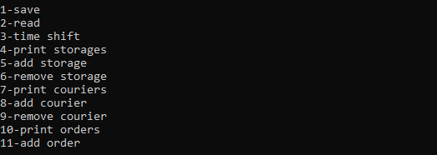
Система управления базой данных.

Slide 6
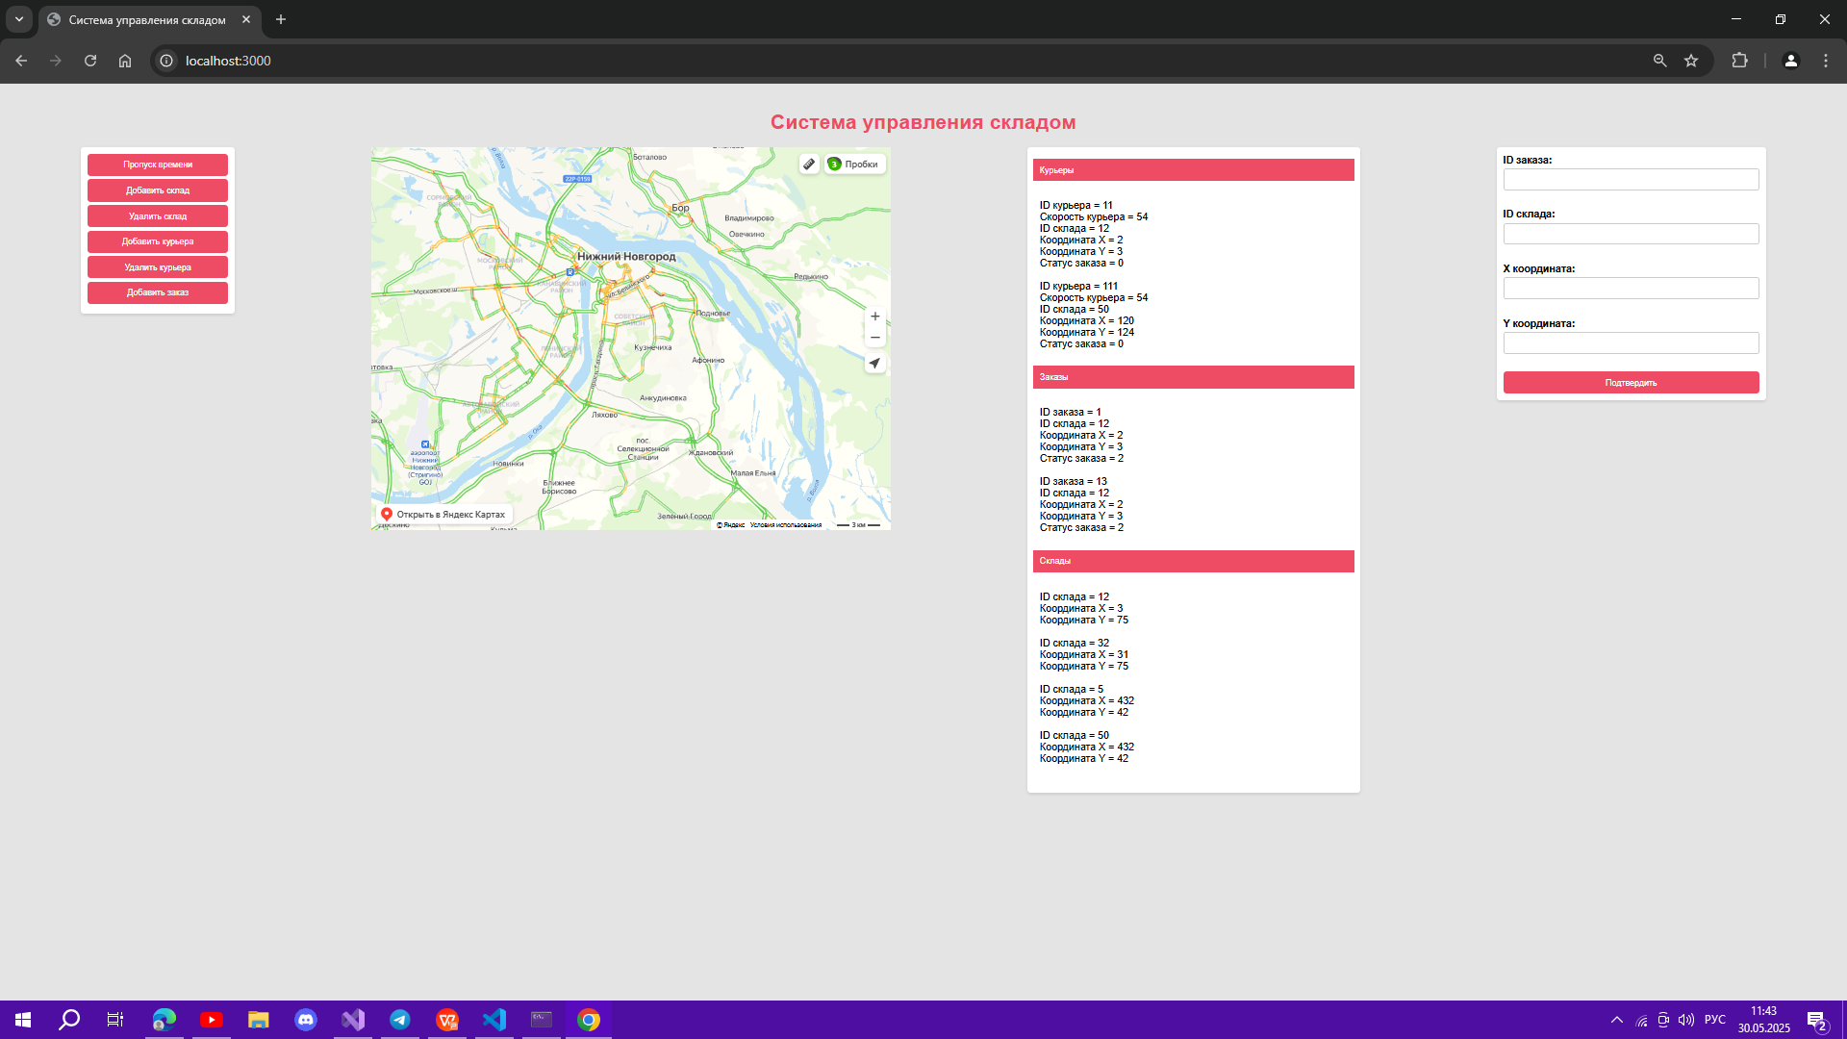
Основа веб-приложения для управления базой данных.
Рис. 1. Страница веб-сайта «Zamokat»

Slide 7
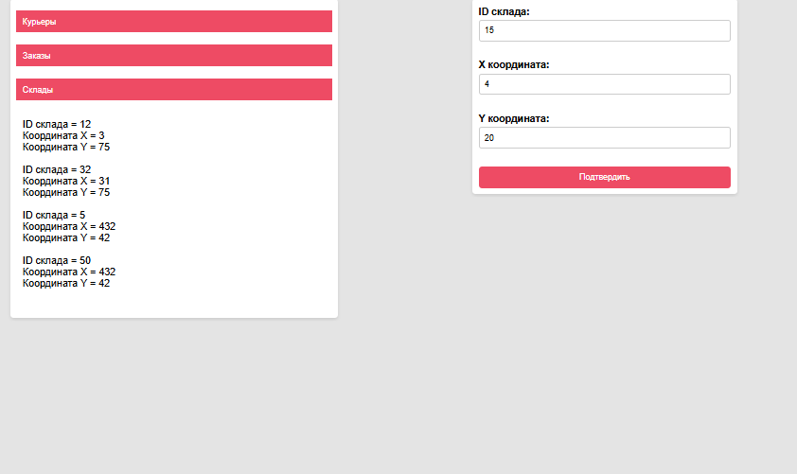
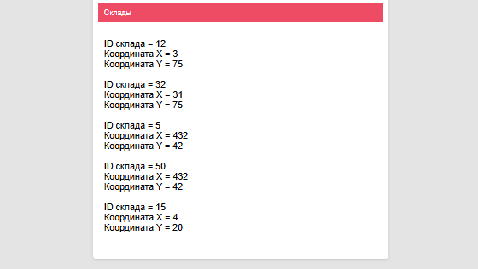

Рис. 2. Добавление в базу данных склада для хранения заказов «Zamokat»

Slide 8
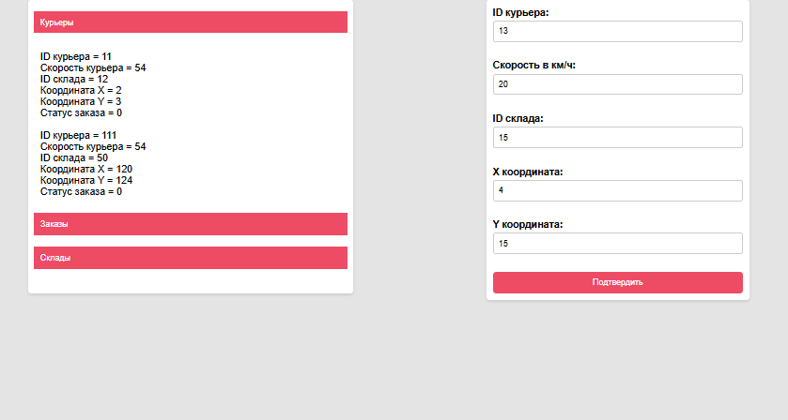
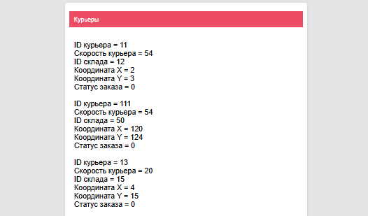

Рис. 3. Добавление в базу данных дрона-курьера «Zamokat»
Рис. 3. Добавление в базу данных дрона-курьера «Zamokat»

Slide 9
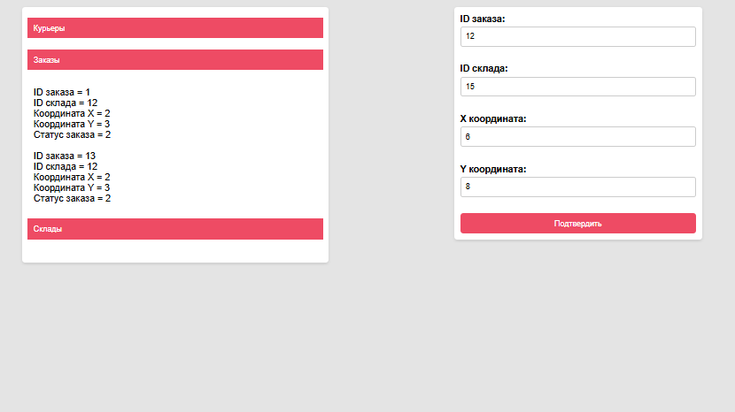
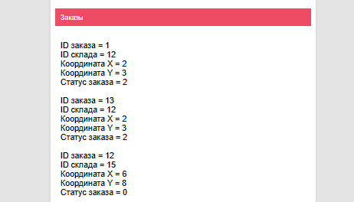

Рис. 4. Добавление заказа в базу данных «Zamokat»
Рис. 4. Добавление заказа в базу данных «Zamokat»

Slide 10
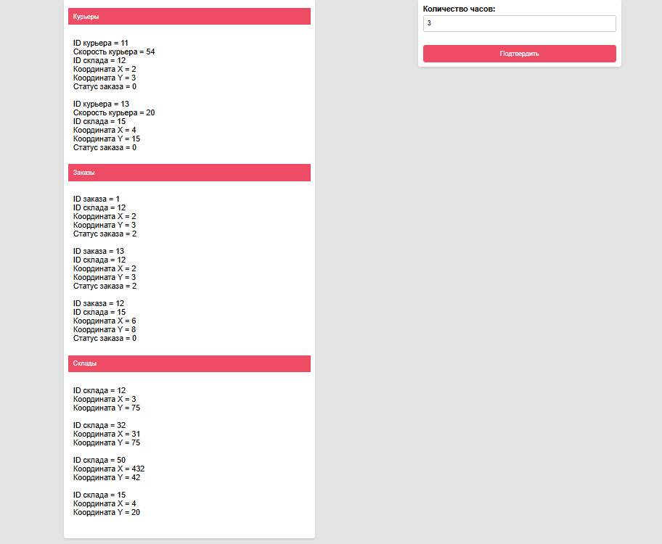
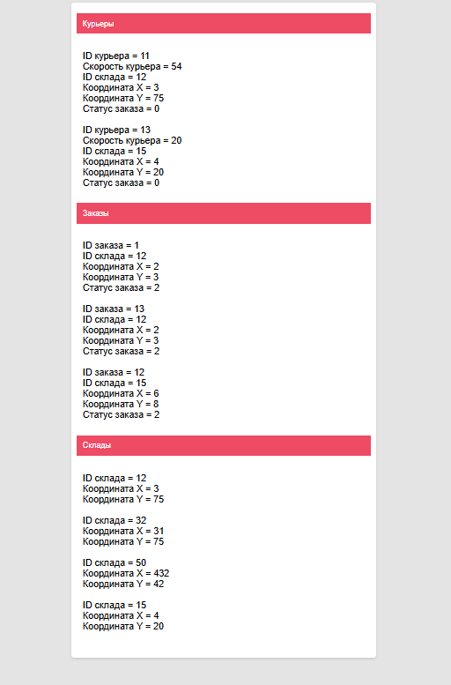
Рис. 5. Обновление базы данных «Zamokat» по прошествии 3 часов
Рис. 5. Обновление базы данных «Zamokat» по прошествии 3 часов

Slide 11
Улучшения относительно предыдущей версии.
Была добавлена карта для удобства определения координат по адресу заказа
Был обновлен интерфейс веб-приложения для более удобного использования
Информация, загружающаяся из базы данных стала более структурированной
Появилась возможность «сворачивать» информацию из базы данных для более удобной работы с её большим количеством

Slide 12

Вывод.
В ходе выполнения проекта был создан и оформлен в виде веб-сайта сервер, с помощью которого отслеживается работа службы доставки «Самокат» и создана база данных, которой можно управлять.

